Slide 1
SKUPNOST učiteljev RIN

Slide 2
Učenje in poučevanje z uporabo video vsebin
Andrej Šuštaršič
Melita Kompolšek

Slide 3
Članek
Carrie Anne Philbin, Watch and learn, Hello World, Issue 3, page 14 - 15, 2017

Slide 4
Vsebine za učitelje
Primeri dobre prakse – deljenje nasvetov, trikov in predstavitev različnih načinov vpeljave posameznih konceptov
Predstavitev izvedbe šolske ure
Video vsebine s širokim naborom strokovnjakov iz gospodarstva, šolstva in znanosti

Slide 5
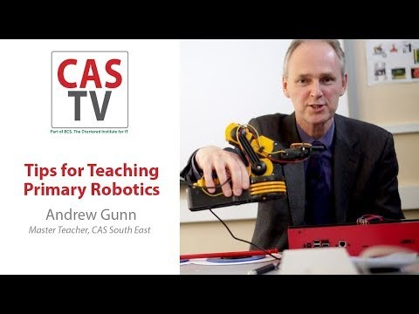
Vsebine za učitelje

Slide 6
Vsebine za dijake
Kratke (10 min) in zabavne video vsebine o določeni tematiki
Video vsebine si lahko ogledajo večkrat, jih po potrebi ustavijo in ponovno pogledajo nerazumljiv del
Drugačni načini razlage kot pri pouku
Pomoč pri učenju vsebin, ki niso bile razumljive pri pouku
Podkrepitev učiteljeve razlage s pomočjo ogleda videa pri pouku
Dodatne vsebine za nadarjene in radovedne učence

Slide 7

Vsebine za dijake – primer 1

Slide 8
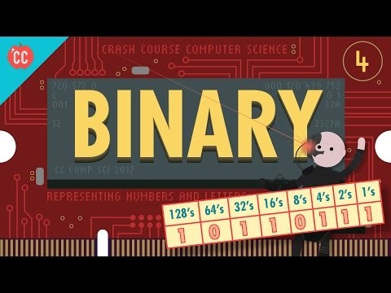
Vsebine za dijake – primer 2

Slide 9
Izzivi
Informacijska onesnaženost - ogromna količina (ne)kvalitetnih gradiv
Manj zunanje motivacije v primerjavi s klasičnim učenjem
Jezik lahko predstavlja problem – medpredmetno povezovanje z anglisti in vpeljava jezika stroke
Tehnična problematika pri snemanju video vsebin (lahko tudi pri ogledu)

Slide 10
Prednosti
Iz udobnega naslonjača - kadarkoli in kjerkoli
Hitreje kot brati knjigo ali učbenik in za dijake zanimiveje
Hitrejše posodabljanje vsebin s področja računalništva
Povratne informacije – komentiranji in diskusija o video vsebini
Nazornejši prikaz postopkov in procesov izvajanja kot v knjigah

Slide 11
Izdelava gradiv
Za izdelavo videa potrebujemo:
  idejo, znanje, dobro opremo, … in veliko časa ter ☺
Poglejmo si video:
  Zgradba računalnika – seminar Digitalni video (2000)
Projektno delo dijakov 1. letnika gimnazije (2018)
  Šport in rekreacija (poučen video)
  Pouk matematike po svetu (intervju)

Slide 12
Diskusija, mnenja
Spletne video vsebine
vs.
knjige in učbeniki

Slide 13
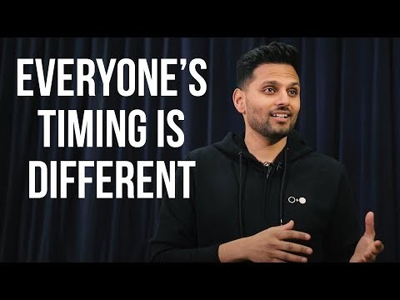
...tudi malo drugačne vsebine
Not everything that
counts can be counted
and not everything that‘s
counted truly counts.
Albert Einstein

